Slide 1



Slide 2
Plan:
1. Koncept MVC
3. Demo
4. Pytania

Slide 3
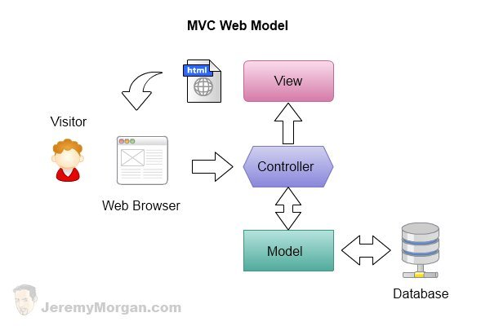
Notes:
MVC wzorzec architektoniczny który ma podzielić aplikację na 3 główne logiczne komponenty: Model, view i controller. Każdy z tych komponentów ma obsłużyć specyficzne dla aplikacji askpekty. Wszyscy poznali go już na Inżynierii Oprogramowania, więc zostanie tylko krótko opisany i przejdziemy do tego co jest specyficznego w ASP.NET Core MVC

Slide 4
Model
Notes:
Modele reprezentują powiązaną z danymi logikę biznesową naszej aplikacji. Znajdują się tu wszystkie obiekty, które służą do wykonywania operacji, są to się między innymi informacja jakiego typu są rekordy w naszej bazie danych,

Slide 5
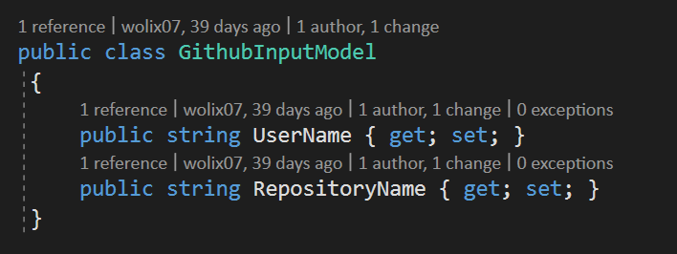
?

Slide 6
View
Notes:
Tutaj definiujemy to co użytkownik, faktycznie zobaczy. Czyli w skrócie to jest User Interface (UI). View jest odpowiedzialny jest za prezentację użytkownikowi wyników działania logiki biznesowej (Modelu), często dobrą praktyką jest dodanie dodatkowej warstwy abstrakcji tzw. ViewModelu, który jest specyficznym modelem przeznaczonym do wyświetlania ale często może zawierać nieco inne pola np. połączone Imię i Nazwisko które w Modelu będą osobnymi obiektami.

Slide 7
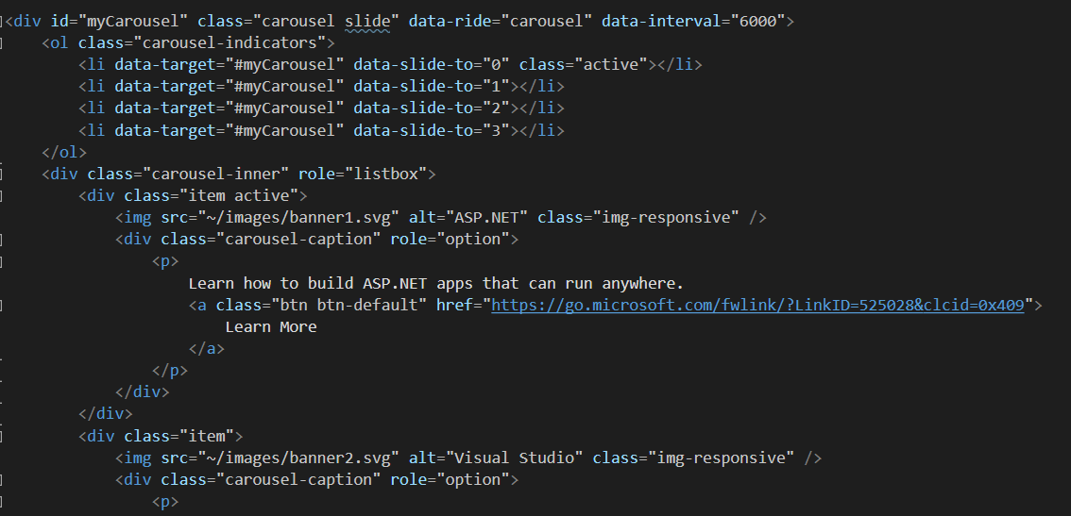
?

Slide 8

?
Notes:
Kiedy mówimy o View w ASP.NET Core nie sposób nie wspomnieć o razorze. Razor to silnik renderujący widoki w ASP.NET Core MVC umożliwia połączenie kodu HTML z kodem aplikacji C#.

Slide 9
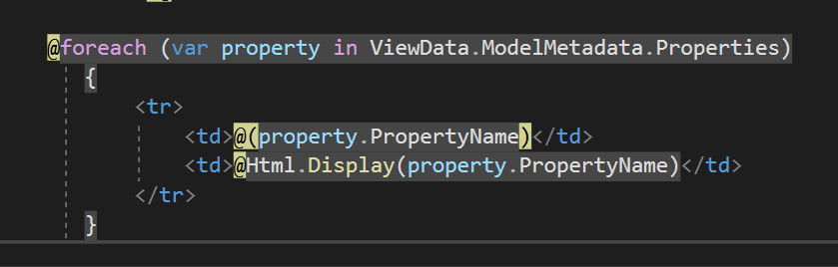
?
Notes:
Przykład: W czystym js bez frameworków ciężko czasem napisać samo renderującą się tabelkę zależną od ilości elementów. Z Razorem to jeden foreach.

Slide 10
Controller

Slide 11
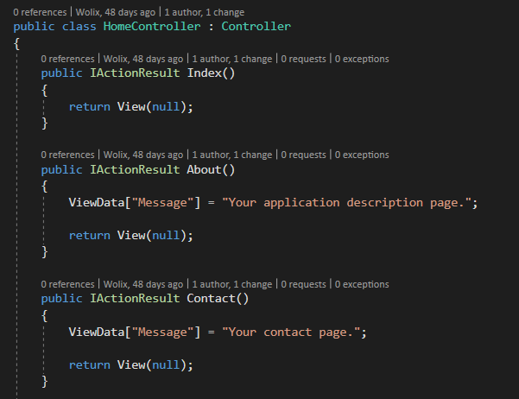
Controller

Slide 12
Demo

Slide 13
Pytania

Slide 14
Dziękuję za uwagę

